Slide 1
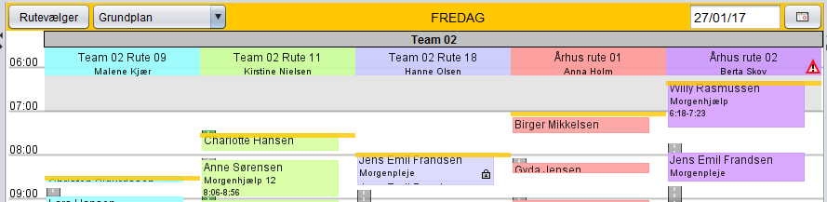
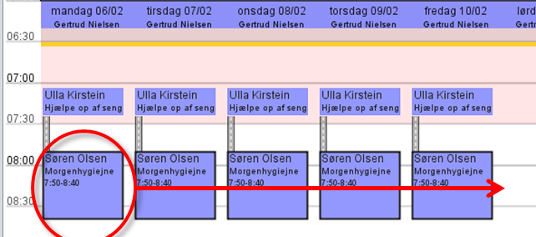
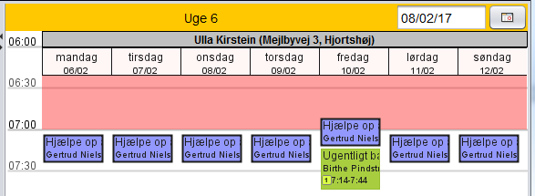
CuraPlan Navigationsseddel 04
Ændringer i grundplanen
Grundplanen
Grundplanen er den overordnede plan som løbende rulles ud og gentages. Grundplanen kan tænkes som en "teoretisk" plan. Hvis intet laves om, bliver den teoretiske plan overført til virkeligheden. Virkelighedens plan hedder dag-til-dag-kalenderen. Selvom der laves ændringer i dag-til-dag-kalenderen, forbliver grundplanen den samme.
Gå ind under fanen Planlægning og vælg arbejdsformen Grundplan (gul bjælke)
Vælg ruter med Rutevælgeren og vælg dato. Ryk herefter rundt på rulbesøgene med musen.
Besøg der allerede er lagt i dag-til-dag kalenderen påvirkes ikke af ændringer i rullet.
Hvert rulbesøg repræsenterer et mønster
Du skal kun trække i ét rulbesøg for at flytte hele mønsteret fremadrettet.
Dobbeltklik på et rulbesøg for at se dets frekvens, placering på rute, starttidspunkt, varighed i minutter og startdato.
Hvis et dagligt besøg skal ligge på et andet tidspunkt end
sædvanligt på en specifik ugedag, kan du højreklikke på
det og vælge Lad starttid afvige fra standard.
Herefter kan du flytte kun dette besøg i rullet.

